Slide 1
Biologische Bedrijfsvoering
Les 5
Bodem en bemesting

Slide 2
Wat ga we doen:
Bodem en Bemesting
Beschrijving huidige situatie omtrent bodem en bemesting
Beschrijving van de verwachte nieuwe situatie. Werk daarbij uit:
De regelgeving
Welke nieuwe eisen en of knelpunten levert de regelgeving op
Aanpak bodemverbetering, welke en hoeveel meststoffen, een organische stof balans
Afvoer/afzet (evt. aanvoer/aankoop) van meststoffen
Werkzaamheden (bodem- en mesttechnieken)
Advies m.b.t. de omschakelingsjaren

Slide 3
De regelgeving in relatie tot bodemgebruik:
Bio boeren:
Verplichte weidegang:
MK 15 april-15 oktober > 8 uur; max 6,5 koe /ha
DK en jongvee dag en nacht weiden.
Verkaveling/ beweidbare huiskavel?
> 60 % zelf (of in regio) geproduceerd voer:
Aangekocht (ruw)voer is duur
Max 40 % krachtvoer
In de praktijk geen issue

Slide 4
De regelgeving
Verder geen beperkingen in gebruik, maar….
Biologisch boeren betekent boeren met minder “hulpmiddelen” als kunstmest of chem. onkruidbestrijding.
De verschillen in bodemkwaliteit worden daardoor beter zichtbaar.
Daardoor is goed bodemgebruik voor bio-boeren nog belangrijker dan voor gangbare boeren

Slide 5
De bodem
Sommige gronden minder geschikt:
Hogere (GWT>7) en lichte zandgronden met laag % os minder geschikt.
Kleigronden beter geschikt door van nature een betere bodemvruchtbaarheid
Veen ook vruchtbaar maar draagkracht slecht (beweiding!)

Slide 6
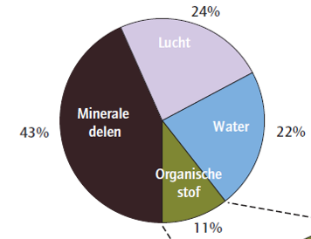
De bodem
De ideale bodem bevat:
¼ lucht
¼ water
½ minerale delen en os
In de praktijk?

Slide 7
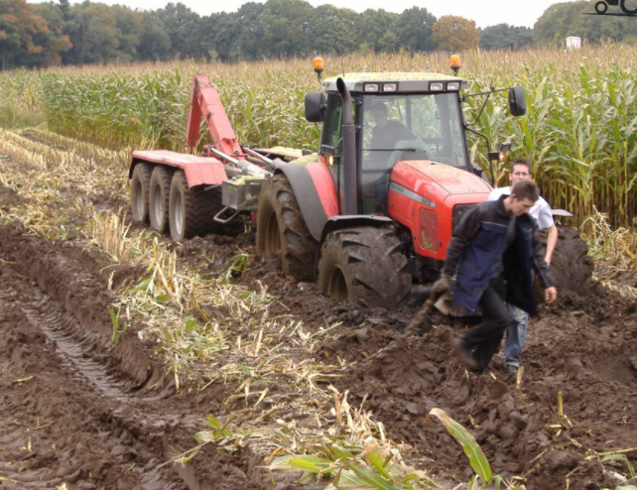
¼ Lucht ?

Slide 8
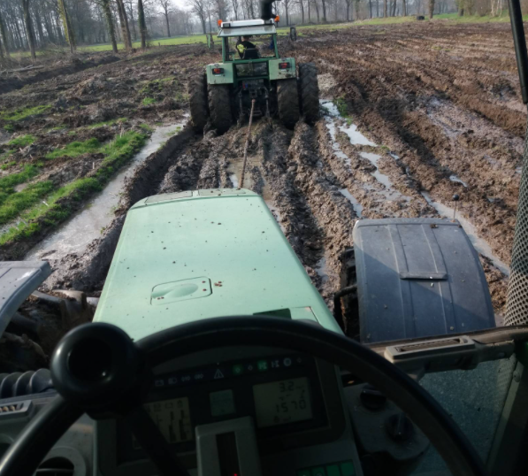
¼ Lucht ?

Slide 9
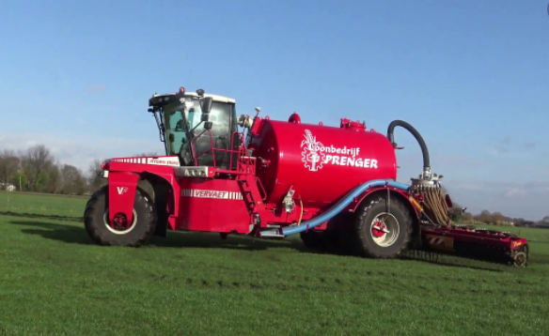
¼ lucht ?

Slide 10
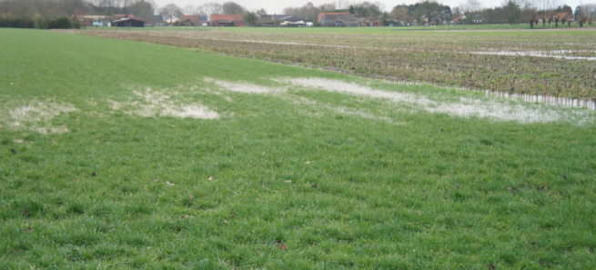
Verdichting werkt zeer verstorend op
Structuur
Bodemleven
Mineralisatie
Opbrengst

Slide 11
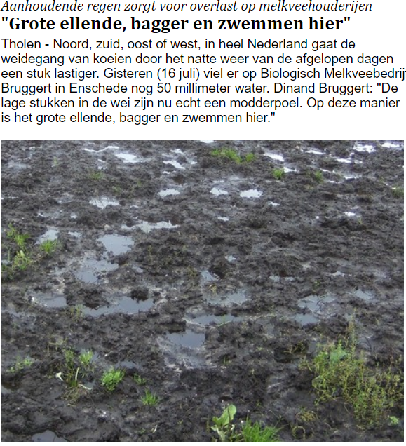
En ook niet alle grond is even geschikt voor weidegang….

Slide 12
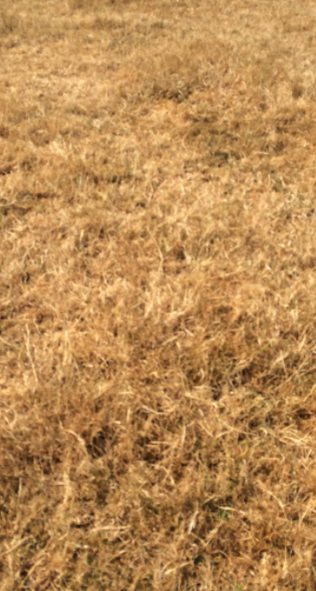
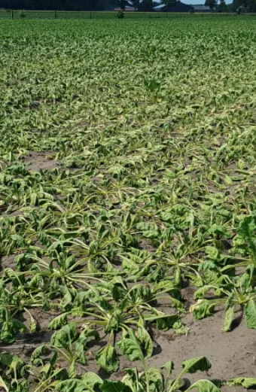
¼ water ?

Slide 13
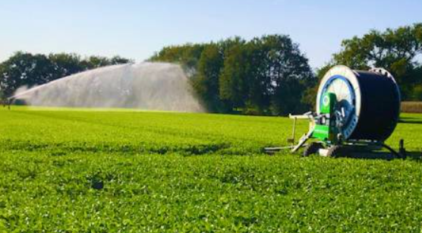
Beregeningsmogelijkheden lijken voor (bijna) alle bedrijven noodzakelijk

Slide 14
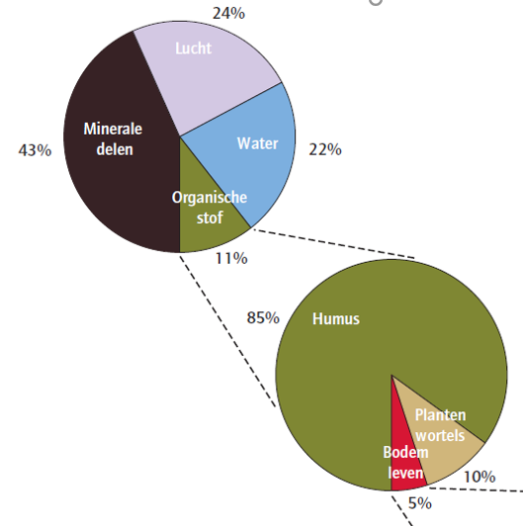
Organische stof
Organische stof = plantenresten
Effectieve os: na 1 jaar
Humus: na 5 jaar
Lange termijn werk !!

Slide 16
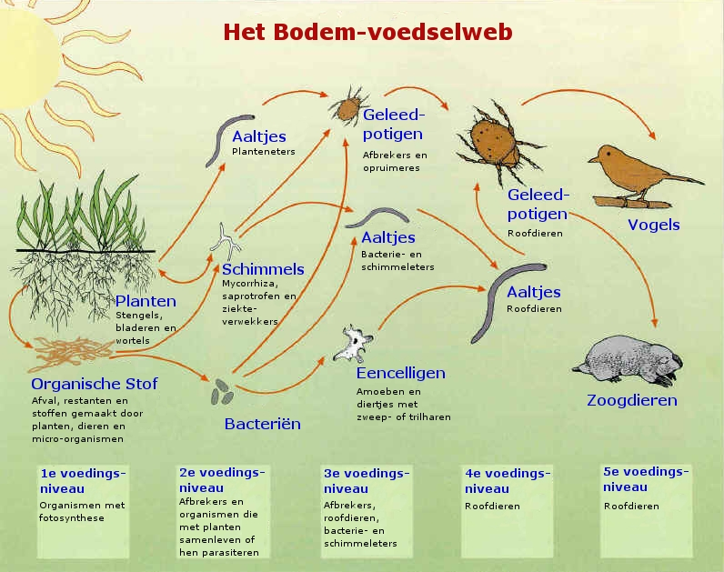

Slide 17
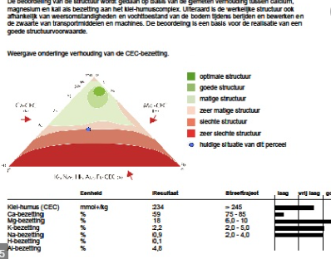
Organische stof:
Bodemleven: os is de motor voor het bodemleven.
Voeding: os wordt afgebroken waarbij voedingsstoffen vrijkomen, nodig voor een goede groei
Bodemstructuur: door os verbetert de kruimelstructuur, de bewerking wordt beter, doorlaatbaarheid voor lucht en water verbetert. Kans op slemp en erosie wordt verkleind.
Waterregulatie: bodem houdt beter water vast, spons werking waardoor minder snel verdroging.
Kationen uitwisseling: kationen worden gebonden aan os en daardoor minder uitspoeling (CEC- klei/humus complex)

Slide 18
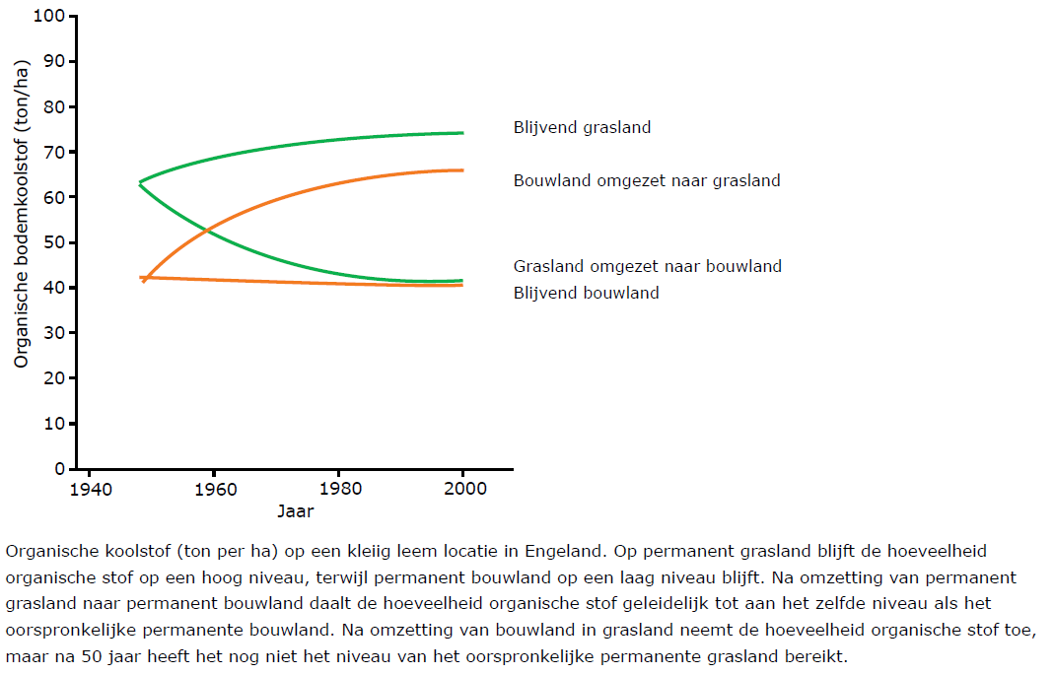
Organische stof verhogen
Blijvend grasland versus bouwland

Slide 19
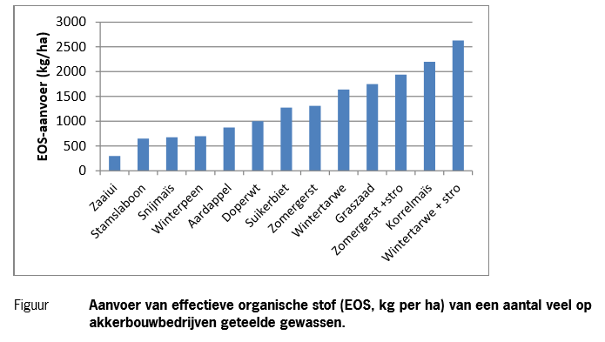
Aanvoer organische stof

Slide 20
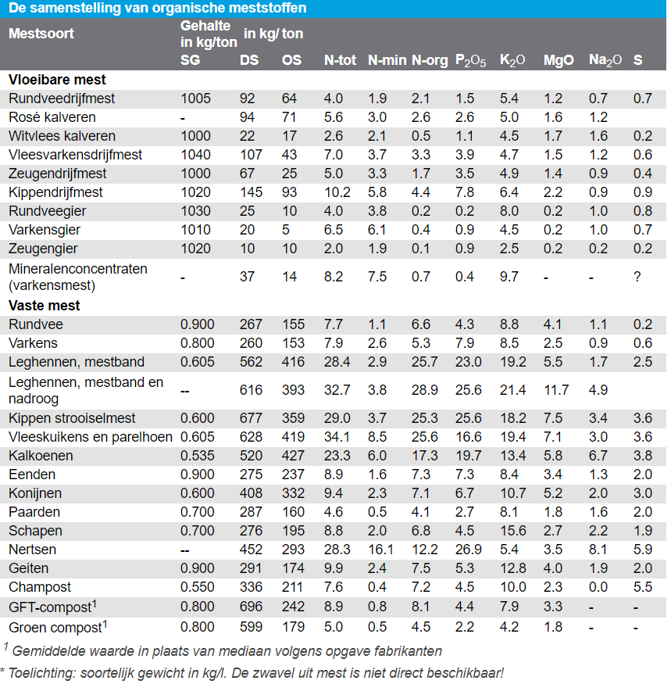
Aanvoer organische stof

Slide 21
OS – balans (alleen Ve43)
Jaarlijks wordt gemiddeld 2% OS afgebroken.
Jaarlijks aanvoer middels plantenresten en dierlijke mest.
Berekenen over meerdere jaren.
→ Aanvoer > afbraak !

Slide 22
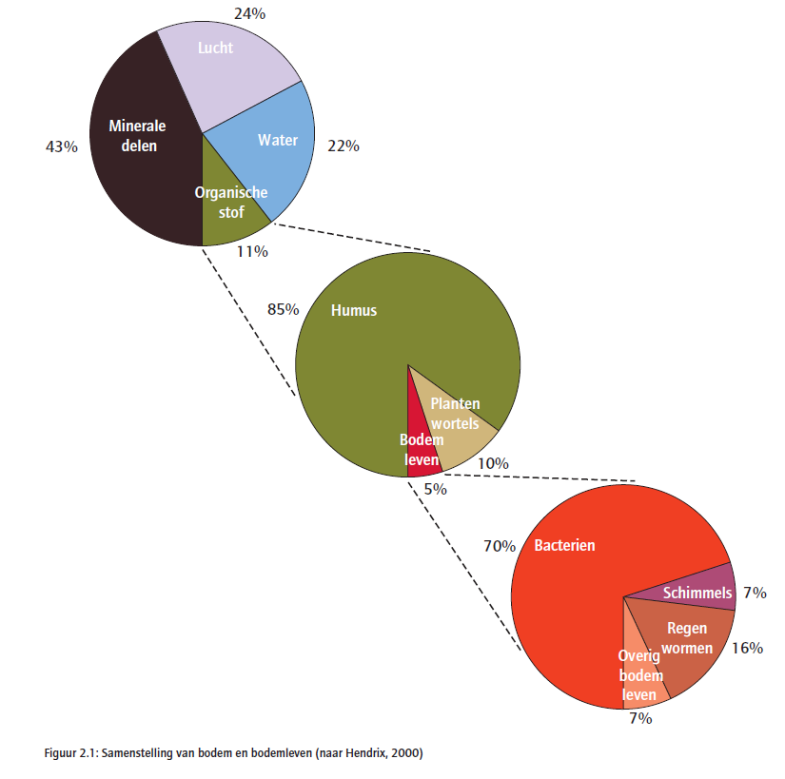
Bodemleven: even zwaar als het gewicht van de koeien die er op lopen !!

Slide 23
Bodemleven
Bacteriën 3000 kg/ha 5,0 mk
Regenwormen 700 1,2
Schimmels 300 0,5
Potwormen 200 0,3
Protozoën 100 0,2
Overig 30 0,1
Totaal 4330 kg 7,3 mk

Slide 24
Belang van OS %
Stimuleert bodemleven
Levert voedingstoffen; per %
- 25 kg N
- 1,5 kg P
- 1,5 kg S
Levert water; per %
- 6 mm per 10 cm extra hangwater
- 12 mm per 10 cm extra berging

Slide 25
OS-balans
Afbraak per jaar ca. 2 %.
afh. van - gewas
- grondsoort
- temperatuur & vocht
- GRONDBEWERKING +1%
Evenveel EOS weer aanvoeren

Slide 26
EOS
Grasland 8000 vos 2575 eos
Snijmaïs 2000 675
Korrelmaïs 6000 2000
Vanggewas 5000 1000
RVDM 60 30
RVstalmest 140 70
Vleeskalvermest 15 4
Zie tabel in stencil

Slide 28
Berekening (3%)
1. 10.000 x bouwvoor (m) =
10.000 x 0,30 = 3.000 m3
2. 3.000 x dichtheid (tabel) =
3000 X 1450 = 4.350.000 KG

Slide 29
3. afbraak 2 % van 3 % OS
4.350.000 x 0,03 x 0,02 = 2610 kg
4. aanvoer: 40 M3 DMR = 1200 kg
snijmaïs = 675 kg
vanggewas = 1000 kg
2875 kg
Conclusie: incl. vanggewas net genoeg.
1875 = 2,1% van 4.350.000

Slide 30
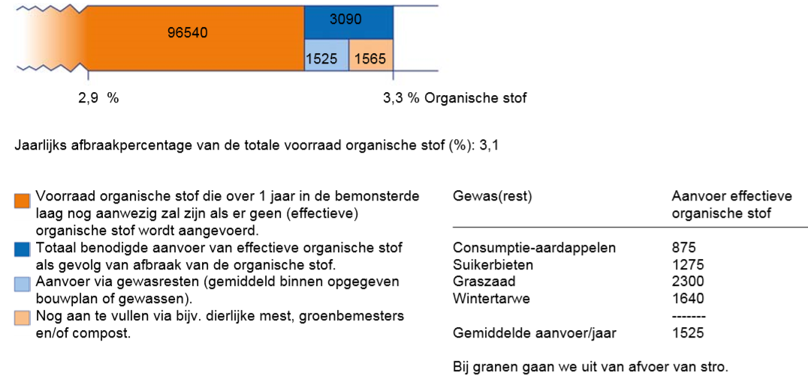
Organische stofbalans
100 x 100 x 0,25 x 1300 x 3% x 2% = 2000 kg afbraak

Slide 31
Grasland ploegen
10.000 x 0,30 x 1340 = 4.020.000 kg
5% OS = 201.000 kg OS
Afbraak 3 % = 6.030 kg
= lekker veel mineralen vrij
= 201 m3 Runderdrijfmest !!!
Dus bespaar op zulke percelen mest zodat je andere percelen wat meer kunt geven !

Slide 33
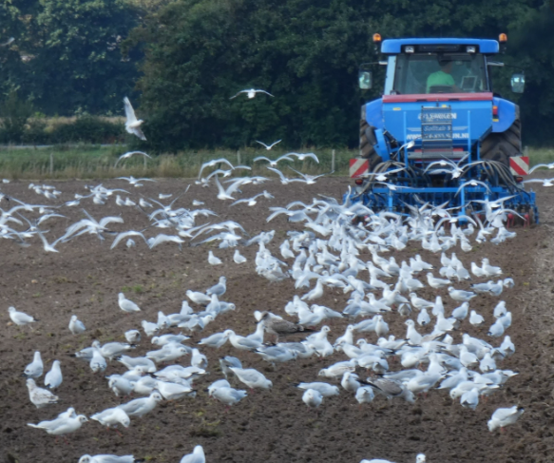
Bodemleven Wie kent dit nog ??

Slide 34
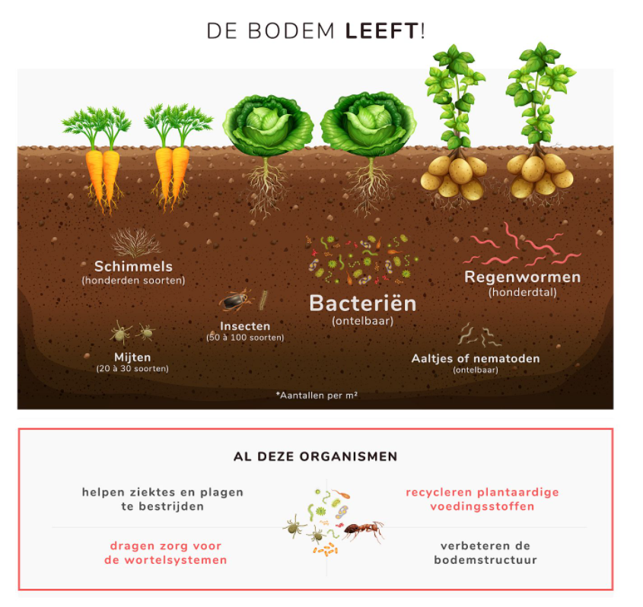

Slide 35
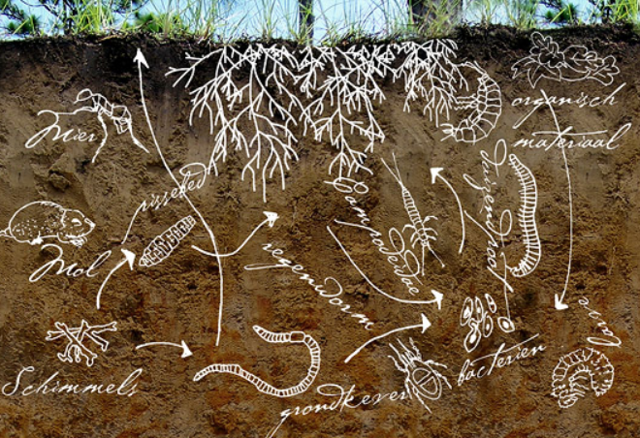
Bodemleven
Sterke achteruitgang:
Intensief grondgebruik
Kunstmestgebruik
Chemische middelen

Slide 36
Bodemleven
Grond met rust laten: blijvend grasland

Slide 37
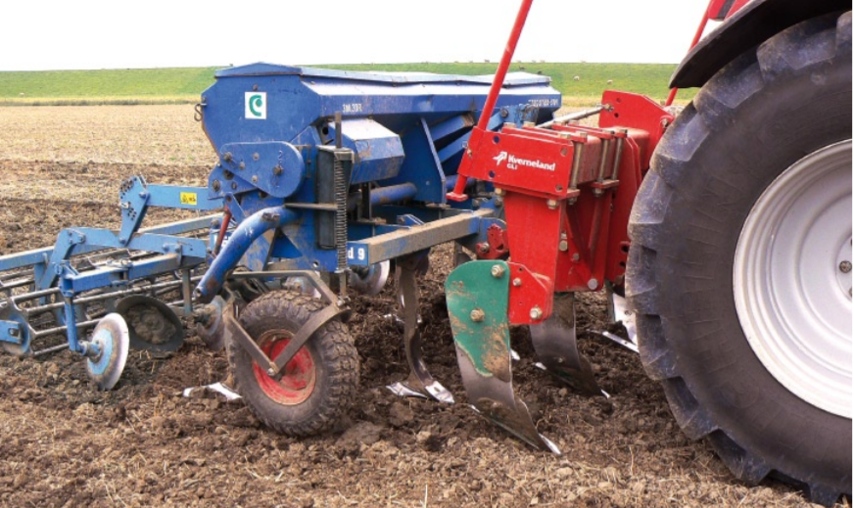
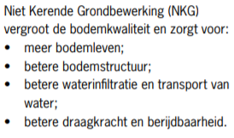
Niet kerende grondbewerking NKG

Slide 38
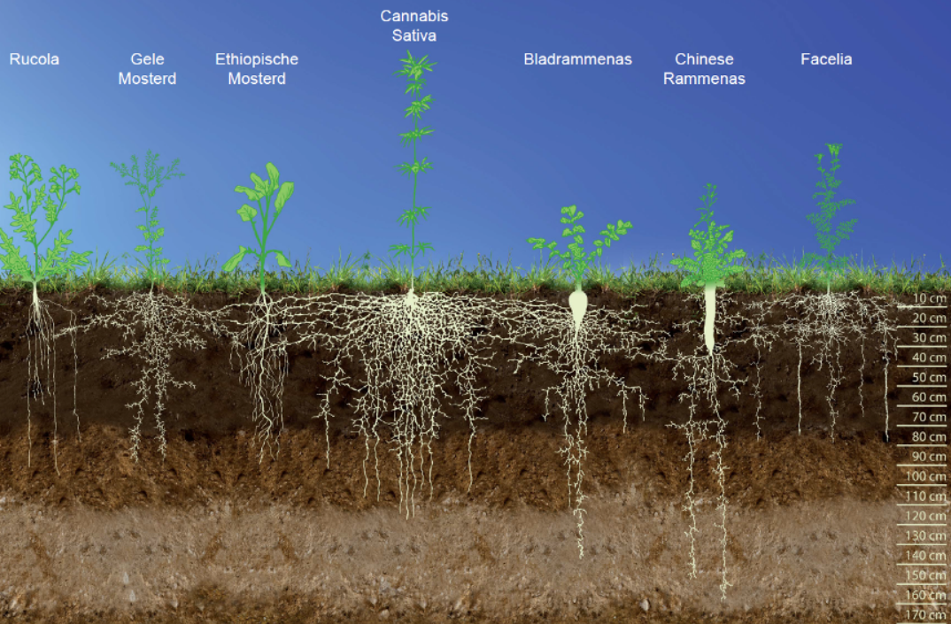
Grond niet onbedekt laten

Slide 39
Roulatie van gewassen
Blijvend grasland is voor os-opbouw het beste
Gras-klaver is motor op bio-bedrijven
Klavers en kruiden verdwijnen na enkele jaren uit blijvend grasland
Doorzaaien werkt vaak minder goed
Roulatie lijkt noodzakelijk

Slide 40
Film Wisselwerking bodemleven en plant
Bekijk de film door op de link te klikken:
https://www.youtube.com/watch?v=12rcwaKzDY4&t=45s&ab_channel=PlantHealthCureBV

Slide 41
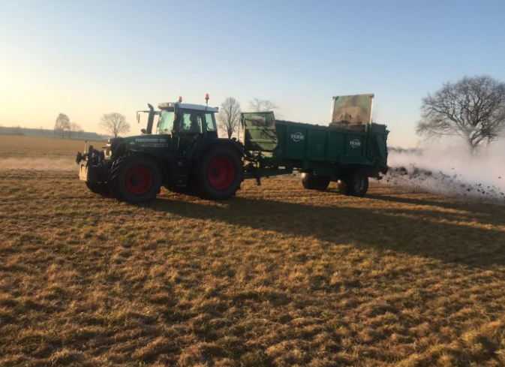
Bemesten

Slide 42
Bemesting Bio
Norm:
Maximaal 170 kg N uit dierlijke mest
Europese richtlijn
Dus geen derogatie voordeel

Slide 43
Mestproductie berekenen
Gemiddelde dieraantallen per categorie.
N- en P2O5 productie per categorie opzoeken
Voor melkkoeien tabel 6 RVO
Voor jongvee tabel 4 RVO

Slide 44
Plaatsingsruimte:
170 kg N * aantal ha in gebruik
Fosfaatnorm per teelt en fosfaattoestand op zoeken in tabel 0
Gebruik excel Mestberekening

Slide 45
Bemesting
A- en B- meststoffen. Zie lijst op SKAL.nl
> 60 % van de N moet uit A-meststoffen afkomstig zijn.
Overschot aan mest? Verplicht uitrijden op ander bio-bedrijf.
Tekort aan mest? Aanvoer van gangbare mest is toegestaan (mits wordt voldaan aan 60 % eis).

Slide 46
Bemesting
Geen kunstmest mogelijk, dus alles moet uit de dierlijke mest komen.
Goede verdeling en juiste tijdstip nog belangrijker
Bij vaste mest meer aandacht voor compostering
Door beperkte N-mineraal in mest start groei op later tijdstip

Slide 47
Bemesting
Koeien lopen veel buiten, dus weinig mest in de put. (Hoeveel?? Berekenen!)
In de zomer te weinig mest ?
Groei-seizoen gras verlengen door ook einde zomer nog mest uit te rijden

Slide 48
Bemesting
Kalk is toegestaan om pH op peil te brengen (mn. Voor vlinderbloemigen).
Daarnaast zijn er veel (vaak dure) additieven toegestaan. Onderstaand enkele voorbeelden:
Top Trace Micro Bio, een bladmeststof met een mix van borium, koper, ijzer, mangaan, molybdeen en zink
Bolikel XP, een vloeibare bodemmeststof die de beschikbaarheid van ijzer vergroot
Top Trace Calcium Bio, een bladmeststof met calcium en aminozuren
Fertichel Mangaan en Fertichel Zink, voor een bladvoeding met zink en mangaan
Al eerder beschikbaar voor biologische teelt waren Top Trace Borium en Top Trace Zwavel.

